Slide 1

João Ricardo Côre Dutra Desenvolvedor Java backend na everis
Estrutura de Dados
Em JAVA

Slide 2

[Nome do curso]
[Nome do palestrante] [Posição]
Aula 2| Etapa 1:
Pilhas
[LIFO: Last In, First Out]
[Nome da aula]
Explicação teórica do conceito de Pilhas

Slide 3

Uma Pilha
Vecteezy.com

Slide 4
Regras de Uma Pilha
LIFO
Last in First Out
O último elemento que entra é o primeiro a sair

Slide 5


Encadeamento de Nó
null

Slide 6


Estrutura da Pilha
null

Slide 7
Método Top
No meuNo = pilha.top();
No meuNo =
;
int numero =
meuNo.getInt();
int numero =
;
null

Slide 8
Método Pop
No meuNo = pilha.pop();
No meuNo =
;
int numero =
meuNo.getInt();
int numero =
;
null

Slide 9
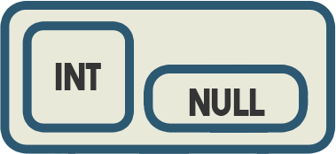
Método Push
No meuNo = new No();
meuNo.setInt(1);
meuNo
null

Slide 10
Método Push
No meuNo = new No();
meuNo.setInt(1);
meuNo
null

Slide 11
Método isEmpty
null
public boolean isEmpty(){
if(refNo == null){
return true;
}
return false;
}
null

Slide 12

[Nome do curso]
[Nome do palestrante] [Posição]
Dúvidas durante o curso?
[Nome da aula]
> Fórum do curso
> Comunidade online (discord)
Notes:
como criar o seu programa de uma forma mental, utilizando o computador mais potente do mundo, o nosso cerebro. se vc ainda não sabe programar, vai criar o seu primeiro programa hoje, mesmo sem saber sequer uma linha de codigo. e mesmo que vc já saiba programar, vc vai conseguir fazer um reforço na sua logica. sabe quando acontece aqueles errinhos e vc fica engasgado em algum ponto? essa aula vai ser muito importante pra vc tbm

Slide 13

Vamos Implementar?
Vecteezy.com

